Slide 1
Acceptance and commitment therapy
of de kunst van waardengericht leven
Notes:
Schoenen en sokken.

Slide 2
Even voorstellen
Marije: pleitbezorger voor pretentieloos je best doen
Sabrina: Haar man en pubers, humor, een goed gesprek met vrienden en familie en de natuur is een belangrijke levenswaarde, net als mensen helpen hun perspectief te vergroten.
Nina: mijn samengestelde gezin en daarnaast Ajax, humor en geordende chaos.
Notes:
Voorstellen aan de hand van een voor jou belangrijke waarden. In plaats van CV.

Slide 3
ACT = doen
Wat gaan we vandaag doen?
Acceptance and Commitment Therapy in 3 minuten
Oefening tuintjes
Notes:
ACT is gedragstherapie. Niet A,C,T, maar ACT dus doen.
Ervaren:
Beetje ontspannen. Schoenen en sokken uitdoen.

Slide 4
Doel van ACT
Niet gericht op bestrijden van de klachten, maar op het vergroten van psychologische flexibiliteit
Notes:
ACT is niet (direct) gericht op symptoomreductie en klachtvermindering maar op vergroten van psychologische flexibiliteit (ook wel veerkracht) door het aanleren van nieuwe vaardigheden (coping), gedragsverbreding en vergroten van kwaliteit van leven.
ACT is gedragstherapie. Niet A,C,T, maar ACT dus doen.
Ga doen wat je moet doen, om te zijn wie je wil zijn en maak ruimte voor ongemakken en pijn. Het leven gaat gepaard vallen en opstaan, spannend moeilijk, falen, afgewezen worden. En zeker als je je doelen en dromen wil naleven. ACT helpt daarbij.
Metafoor vuurtorens voorlezen/uitleggen.

Slide 5
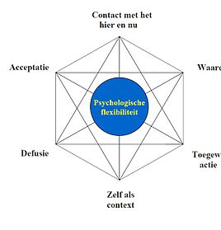
Wat is ACT?
Acceptance: zachtaardige houding naar alles wat je denkt, voelt en ervaart
Commitment: committeren aan waarden, ondanks de klachten
Therapy: toegewijde actie, metaforen & ervaringsoefeningen
Houding van de therapeut

Slide 6
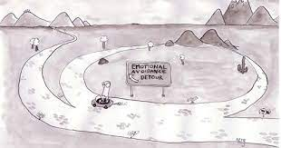
Experientiele vermijding
Het proberen te controleren, vermijden of veranderen van innerlijke ervaringen
Notes:
Verstand uitleggen.
Contract nog verlengen. Wat zullen ze wel niet denken?

Slide 7
Acceptatie
Pijn: fysieke ongemakken, ziekte, overlijden van geliefde, ontslag, slaapproblemen, problemen met kinderen, stress, angst, verdriet
Lijden
Pijn
Lijden: er niet aan proberen te denken, jezelf oppeppen, zeggen dat je je niet moet aanstellen, vermijden van moeilijke ervaringen, veiligheidsgedrag.
Notes:
Aanvaarden van pijn en moeilijkheden die onvermijdelijk zijn en bij het leven horen.
Bereidheid: actief toelaten van negatieve innerlijke ervaringen
Goed voelen ipv je goed voelen

Slide 8
Waarom is acceptatie zo belangrijk?
Waarom zouden we moeilijke emoties toelaten?
Wat kost het als je dat niet doet?
Notes:
Uitleg waarom schoenen en sokken uit.

Slide 9
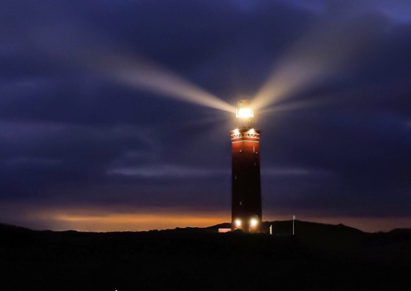
Waarden
Waarden en doelen
Centrale rol in zingeving
Ergens naar toe of ergens vanaf?
Notes:
In ACT wordt gesproken over waarden. Waarden zijn de dingen die je belangrijk vindt in je leven. Waar wil je veel aandacht aan besteden? Wat is voor jou de moeite waard? Wat zou je prioriteit willen geven?
Bijvoorbeeld: gezin, relatie, werk, vriendschap, creativiteit, gezondheid, spiritualiteit, natuur en milieu, zelfontwikkeling.
Bij vermijding en vluchtgedrag probeer je iets te ontlopen of er aan te ontsnappen. Waardegericht gedrag is constructief: het gaat er over een bepaalde richting in te slaan of een bepaalde kwaliteit in het leven te hebben. Iets waar je blij van wordt! Daarnaast geeft een consistente richting door de stormen van het leven, waarden veranderen niet zo snel. In een chaotisch landschap van veranderende gedachten en gevoelens in contact komen met een bron van stabiliteit werkt vaak geruststellend. Waarden hebben geen eindpunt, doelen wel.

Slide 10
Welke tuintjes zijn voor jou belangrijk?
Notes:
Zie sheet Ellen en Marije.
Gardensounds.
Toevoegen gebied:
Familie/broederschap
Bij twee grootste tuintjes; 1 a 2 waarden.
Onkruid: waardengerichte aandacht.
Wat is opgevallen?
Wensdenken:
Als je niks in de weg zou zitten hoe zou het er dan uitzien.
Opdracht:
Op welk levensgebied met welke waarde wil je de komende 24 uur extra aandacht aan besteden.
Delen met elkaar.
Waardengerichte actie.

Slide 11
Vragen?

Slide 12
Contact:
Sabrina: s.v.vreeswijk@nlveteraneninstituut.nl
Nina: n.van.den.bergh@arq.org
Marije: Marije.van.Yperen@jellinek.nl
Notes:
Met de logo s van waar we werken

